Slide 1

电位滴定法
测定食用醋酸的含量
指导教师：

Slide 2
一、实验目的
1. 学习电位滴定的原理和方法。
2. 学习电位滴定中滴定终点的确定方法。
3. 学习电位滴定法的基本操作和酸度计的使用。

Slide 3
二、实验原理
HAc = H⁺ + Ac⁻
其离解常数Ka=1.75×10⁻⁵
用NaOH滴定HAc，可计算HAc含量。
方式：指示剂法滴定（已做实验）
电位滴定（本次实验）
电位分析：如何测定滴定过程的pH？
如何确定滴定终点？

Slide 4
二、实验原理
电位滴定法——通过组成电池，测定滴定过程中溶液pH的变化，由此得到pH突跃来确定滴定终点。
1、电池的组成
2、滴定终点的确定

Slide 5
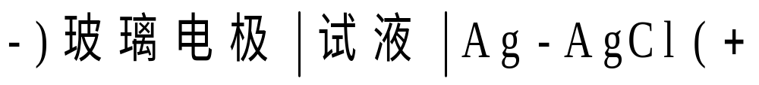
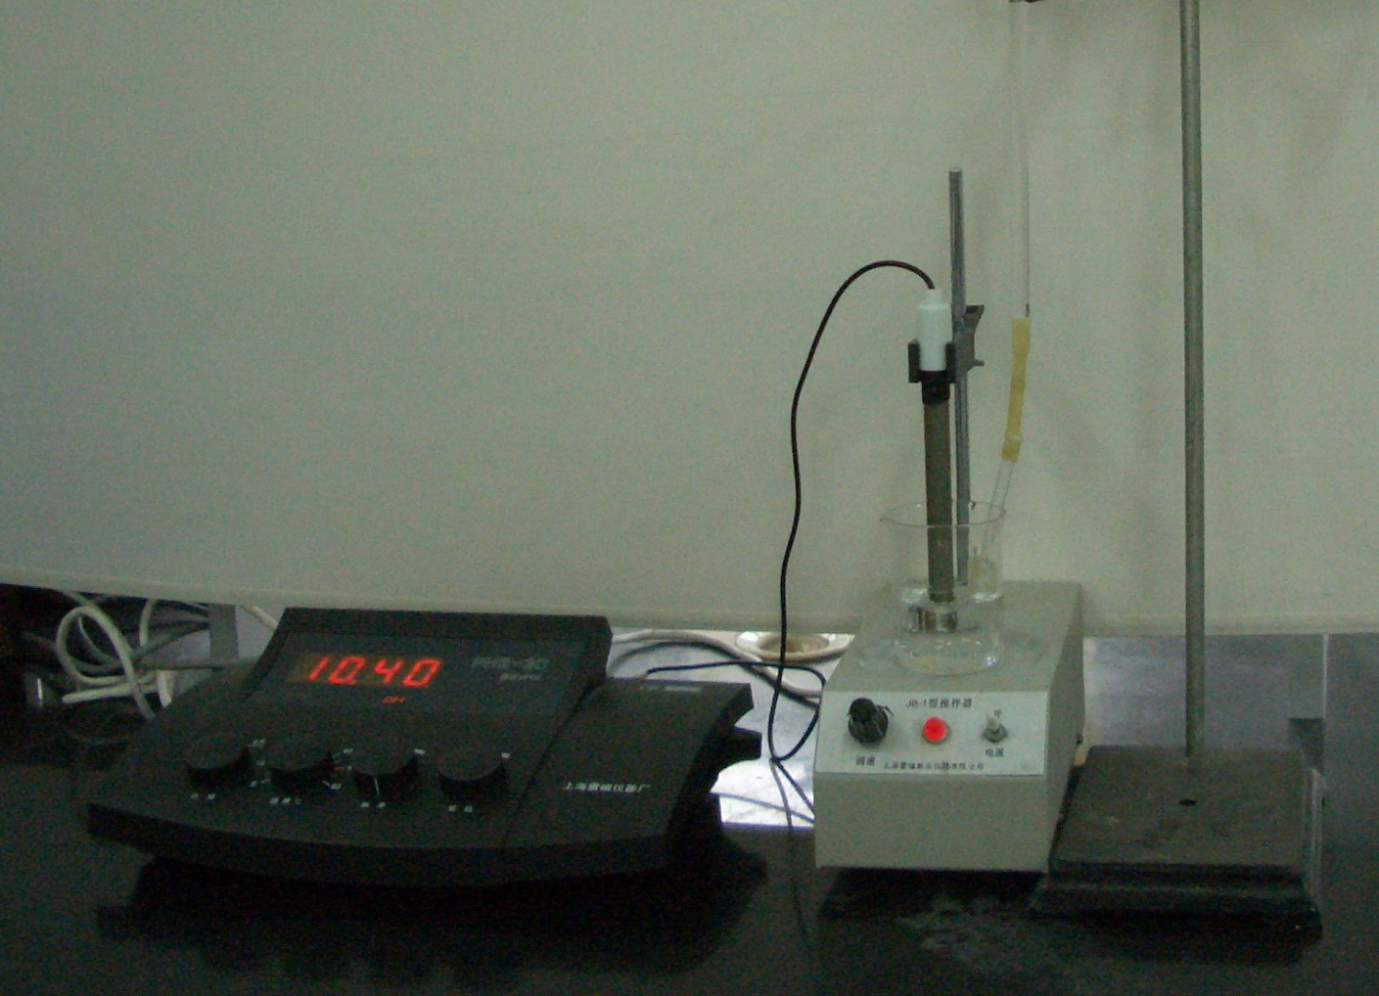
1、电池的组成
-）Ag，AgCl| HCl| 玻璃膜| HAc试液||KCl| AgCl，Ag（+

Slide 6
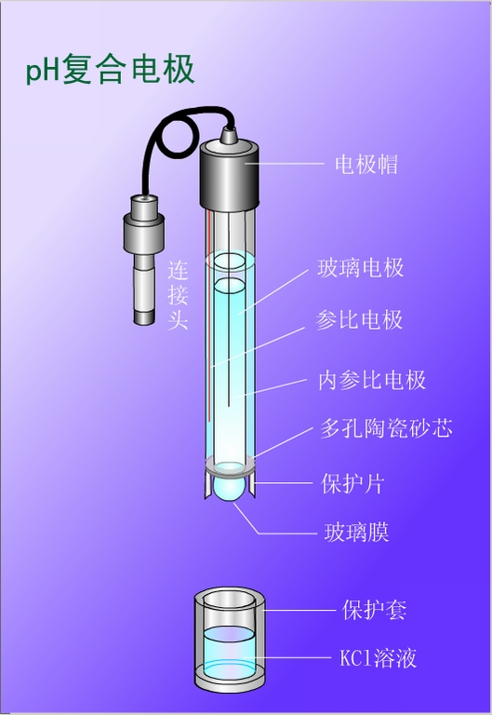
pH复合电极
将Ag/AgCl电极和玻璃电极合为一体
其中玻璃电极作为指示电极，其膜电位为：
ϕ_{玻} ＝ K'－ 0.059pH
测量范围 :
1 < pH < 9

Slide 7
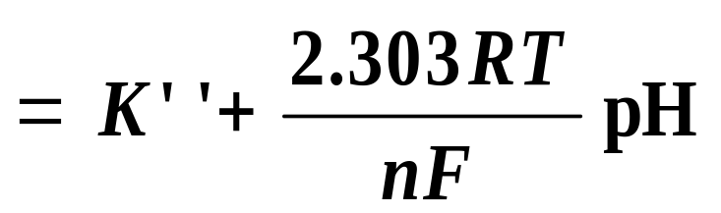
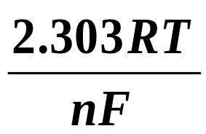
电池的电动势：
Ag，AgCl| HCl| 玻璃膜| HAc试液||KCl| AgCl，Ag
E＝ ϕ₊- ϕ－ = ϕ_{AgCl/Ag}- ϕ_{玻璃}
确定了K”和 ，即可建立E和pH关系
实验确定方法：二点定位法
定位液：标准缓冲溶液pH=6.86， pH=4.00

Slide 8
2、确定终点方法：
1）绘制pH ~V曲线
求出Ve，。
2）绘制ΔpH/ ΔV曲线
求出Ve。
pH(mv)
ΔpH/ΔV
Ve
V(mL)
V(mL)
Ve
切线中心等分线

Slide 9
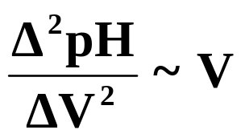
绘制 曲线
求出Ve。
Δ²pH/ΔV²
V_{e}
V(mL)

Slide 10
用电位滴定法确定终点与用指示剂法相比的优缺点：
电位滴定法可用于滴定有色或浑浊溶液，测定准确度高，便于操作自动化。但需使用仪器。
指示剂法简便。但滴定有色或浑浊试样时，确定终点的误差较大。

Slide 11
三、实验方法
打开酸度计电源开关，预热20~30min。
接好pH复合电极。
2. 仪器调节：
pH＝6.86缓冲液，“定位”调节，
pH = 4.00缓冲液，“斜率” 调节。

Slide 12
3. 食醋样品溶液的配制
吸取5.00 mL
100mL容量瓶，用水稀释至刻度，摇匀
食醋试样
吸取10.00mL
上述溶液
40mL H₂O
100mL烧杯，浸入pH复合电极，
开启电磁搅拌，准备用NaOH标准溶液滴定。
加入一滴溶液后 pH 的变化大小，领悟量变引起质变的哲学思想。
粗滴：NaOH标准溶液1mL/次，初步判断发生pH突跃时NaOH标准溶液的体积范围。
细测：另取溶液一份， NaOH标准溶液1mL/次，在突跃范围NaOH标准溶液0.1mL/次。 记录pH。
粗滴：
V/mL | 0 | 1 | 2 | 3 | 4 | 5 | 6 | 7 | 8 | 9 | 10
pH
细测：
V/mL | 0 | 1 | 2 | 3 | 4 | 5 | 5.1 | 5.2 | ┄ | ┄ | 5.8 | 5.9 | 6 | 7 | 8 | 9 | 10
pH

Slide 13
四、数据处理
1）细测数据计算：
V/mL | pH | ΔpH /ΔV | Δ²pH /ΔV²
1.00
2.00
…
…
2）绘制pH~V、 ΔpH/ ΔV曲线，求出Ve。
3）用二级微商内插法计算确定Ve。
4）根据Ve计算食醋样品的原始浓度c_{HAc} 。

Slide 14
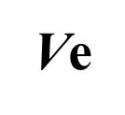
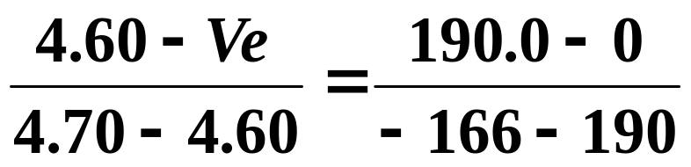
二级微商法的计算方法：
滴定剂体积 pH ΔpH/ΔV Δ²pH/ΔV²
4.50 6.18
4.60 6.76
4.70 9.24
4.80 10.06
4.90 10.52
V:mL
4.55
4.65
4.75
4.85
5.80
24.8
8.20
4.60
190.0
-166
-36.0
0
ΔpH /ΔV =(pH₂- pH₁)/(V₂-V₁) =(6.76-6.18)/(4.60-4.50)=5.80
Ve=4.65mL
Δ²pH /ΔV²=[(ΔpH /ΔV)₂- (ΔpH /ΔV)₁]/(V₂-V₁)=(24.8-5.80)/(4.65-4.55)
=190

